Slide 1
第 单元 集 合
一
1.3 集合之间的关系

Slide 2
1
复习提问 引入概念
集合之
间的关
系
2
创设情境 引入课题
3
动脑思考 探究新知
4
巩固知识 典型例题
5
课堂小结 布置作业

Slide 3
复习提问 引入概念
复习：
集合的概念

Slide 4
复习提问 引入概念
复习：
集合的表示法

Slide 5
复习提问 引入概念
文氏图
Venn图，英国数学家约翰·维恩首先采用的.
平面上封闭曲线的内部
A
B
C

Slide 6



新课导入
实数有相等关系、大小关系，如6＝6，6＜8，6＞2，等等，类比实数之间的关系，你会想到集合之间的什么关系？
想一想

Slide 7
创设情境 引入课题
（1） A={本校高一年级一班同学}
B={本校高一年级同学}
A
B

Slide 8
创设情境 引入课题
（2） C={1,3,5}
D={1,2,3,4,5}
C
D

Slide 9
创设情境 引入课题
（3） E={x|(x +1)(x +2)=0}
F={-1,-2}
E
F

Slide 10
创设情境 引入课题
（1） A={本校高一年级计算机专业的同学}
B={本校高一年级的同学}
（2） C={1,3,5}
D={1,2,3,4,5}
（3） E={x|(x +1)(x +2)=0}
F={-1,-2}

Slide 11
动脑思考 探究新知
♦子集的概念：
对于两个集合A和B
如果集合A的每一个元素都是集合B的元素
那么集合A叫做集合B的子集
记做A⊆B或B⊇A
读做“A包含于B”或“B包含A”

Slide 12
应用新知 举一反三
（1） A={本校高一年级计算机专业的同学}
B={本校高一年级的同学}
A⊆B
B⊇A
（2） C={1,3,5}
D={1,2,3,4,5}
C⊆D
D⊇C
（3） E={x|(x +1)(x +2)=0}
F={-1,-2}
E⊆F
F⊇E
F⊆E
E⊇F

Slide 13
应用新知 举一反三
判断集合A是否为集合B的子集，若是则在（ ）打√，若不是则在（ ）打×:
①A={1,3,5}, B={1,2,3,4,5,6} ( )
②A={1,3,5}, B={1,3,6,9} ( )
③A={0}, B={x x²+2=0} ( )
④A={a,b,c,d}, B={d,b,c,a} ( )
√
×
×
√

Slide 14
应用新知 举一反三
议一议
小明同学在观察集合A={1,3,4}与集合B={1,2,3,4,5}后,发现集合A中的元素都属于集合B,他说集合A属于集合B,并写出A∈B,那么他说的和写的都对吗?

Slide 15
应用新知 举一反三
【思考】
任意两个集合之间是否有包含关系？

Slide 16
应用新知 举一反三
提示：不一定，如集合A={1，3}，B={2，3}，这两个集合就没有包含关系.

Slide 17
应用新知 举一反三
【思考】
符号“∈”与“⊆”有什么区别？

Slide 18
应用新知 举一反三
提示：①“∈”是表示元素与集合之间的关系，比如1∈N，-1∉N.
②“⊆”是表示集合与集合之间的关系，比如N⊆R，{1，2，3}⊆{3，2，1}.
③“∈”的左边是元素，右边是集合，而“⊆”的两边均为集合.

Slide 19
应用新知 举一反三
a与{a}一样吗？有什么区别？
思考
一般地，a表示一个元素，而{a}表示只有一个元素的一个集合. a ={a}是错误的.

Slide 20
动脑思考 探究新知
♦集合相等：
如果两个集合的元素完全相同
则这两个集合相等.
（3） E={x|(x +1)(x +2)=0}
F={-1,-2}
E⊆F
F⊇E
F⊆E
E⊇F
E=F

Slide 21
♦集合相等与子集的关系
(1)如果A⊆B且B⊆A，则A=B.
(2)如果A=B，则A⊆B且B⊆A.

Slide 22
动脑思考 探究新知
♦真子集的概念：
如果集合A⊆B
但存在元素x∈B且x∉A
那么集合A叫做集合B的真子集
记做A B或B A
读做“A真包含于B”或“B真包含A”

Slide 23
A是A的子集对吗？类比实数中的结论思考一下.
思考
对于实数a，有a≤a；则对于集合A，有
结论：任何一个集合都是它本身的子集.

Slide 24
由此可见，集合A是集合B 的子集，包含了A是B的真子集和A与B相等两种情况.
与实数中的关系类比是：
≤
方程 的实数根能够组成集合！ 那你们能找出它的元素吗？
思考
NO!

Slide 25







巩固知识 典型例题
例1
指出下面两个集合之间的关系,并用文氏图表示.
A={平行四边形} B={菱形}
C={矩形} D={正方形}
$解$：
$$B⫋A$$
$$D⫋A$$
$$D⫋B$$
$$A$$
$$B$$
D
$$D⫋B⫋A$$

Slide 26




巩固知识 典型例题
例1
指出下面两个集合之间的关系,并用文氏图表示.
A={平行四边形} B={菱形}
C={矩形} D={正方形}
$$C⫋A$$
$$D⫋A$$
$$D⫋C$$
$$A$$
$$C$$
D
$$D⫋C⫋A$$

Slide 27

巩固知识 典型例题
指出下面两个集合之间的关系：
例2
(1) A={2,4,5,7} B={2,5}
(2) P={x|x²=1} Q={-1,1}
(3) C={奇数} D={整数}
解：
（1）A B
（2）P=Q
（3）C$⫋$D

Slide 28
例3
已知集合A={-1，3，m}，B={3，4}，若B⊆A，则实数m=_______.
解:因为B⊆A，B={3，4}，A={-1，3，m}，比较A，B中
的元素可知m=4.

Slide 29
运用知识 强化练习
练习： P13 练习1、2、3、4

Slide 30
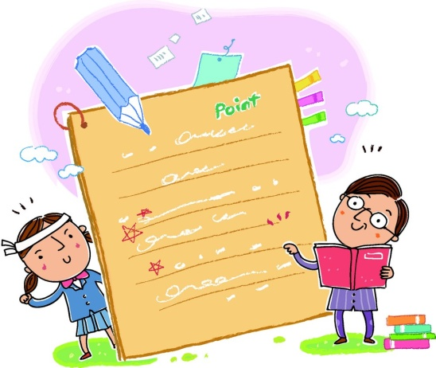

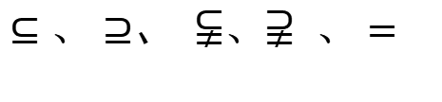
课堂小结 布置作业
小结 元素与集合的关系
集合之间的关系
属于
子 集
真子集
不属于
集合相等
$$∈、∉$$
$⊆、⊇$、 $⫋、⫌$ $、=$

Slide 31
课堂小结 布置作业
作业
P14 习题三A组1,2,3

Slide 32
Thanks

